Slide 1






MEDIA AND INFORMATION LITERACY COMMUNITY CONNECTIONS
Curso para profesionales de las bibliotecas españolas

Slide 2



MEDIA AND INFORMATION LITERACY COMMUNITY CONNECTIONS
Curso para profesionales de las bibliotecas españolas

Slide 3






S.2. LA DESINFORMACIÓN Y SUS CONSECUENCIAS
Media and Information Literacy Community Connections

Slide 4

LA DESINFORMACIÓN Y SUS CONSECUENCIAS
1. DESINFORMACIÓN: VOCABULARIO ESENCIAL
2. EL FENÓMENO DE LA DESINFORMACIÓN HOY
3. QUIÉN NOS ENGAÑA Y POR QUÉ
4. CÓMO NOS AFECTA: LAS CONSECUENCIAS DE LA DESINFORMACIÓN

Slide 5
LA DESINFORMACIÓN Y SUS CONSECUENCIAS
5. MIL MANERAS DE ENGAÑAR
6. DESINFORMACIÓN Y CAMBIO CLIMÁTICO
7. DESINFORMACIÓN ELECTORAL

Slide 6

2.1. Desinformación:vocabulario esencial

Slide 7
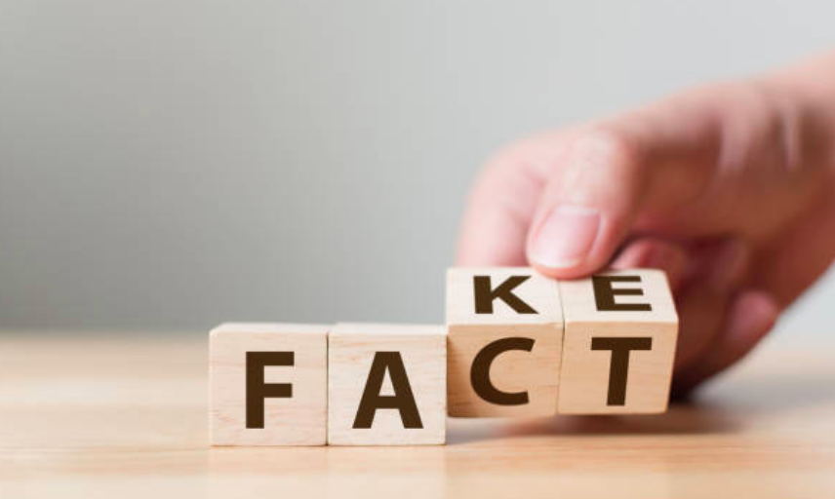
Fake news vs Desinformación
DESINFORMACIÓN, VOCABULARIO ESENCIAL

Slide 8
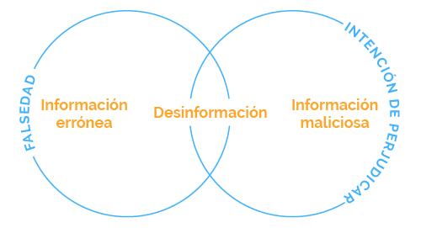
DESINFORMACIÓN, VOCABULARIO ESENCIAL
Tipos de desorden informativo:
Información errónea: contenido falso, a veces se transmite con el convencimiento de que es verídico.
Información maliciosa: información con la intención de dañar, intentar perjudicar a una persona, grupo o país.
Desinformación: información falsa, errónea o engañosa que se transmite de forma deliberada y sistemática que puede causar daños públicos.

Slide 9
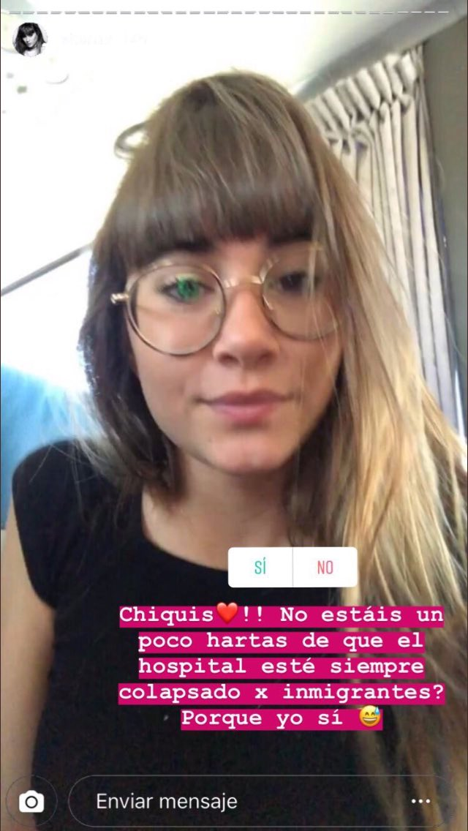
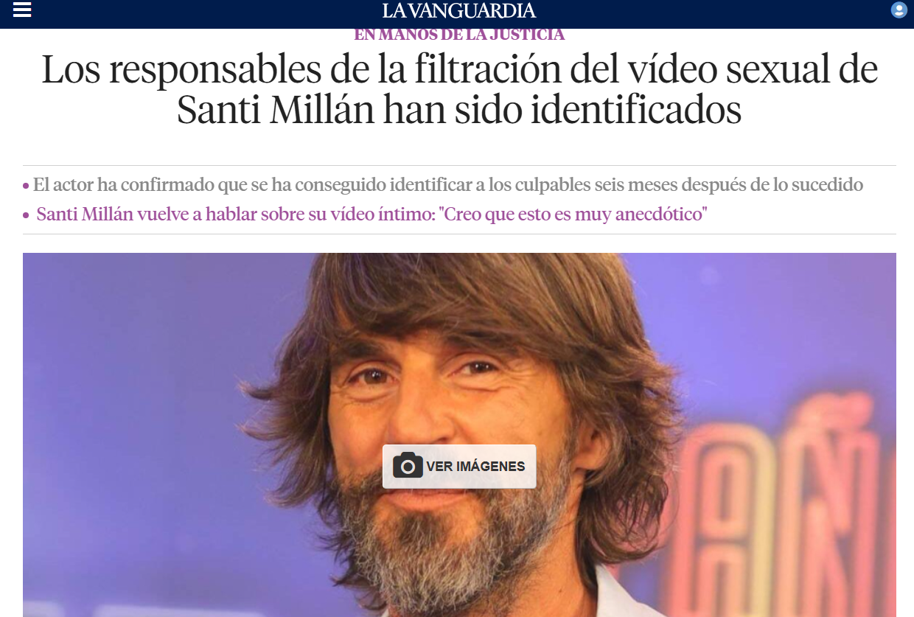
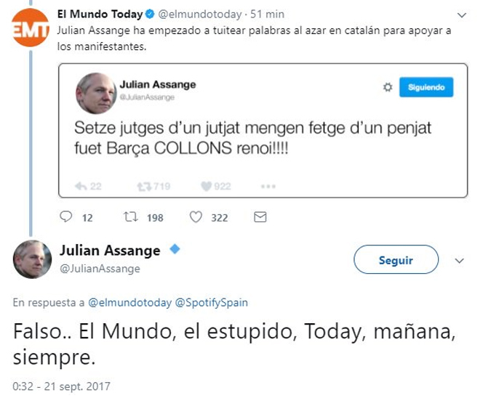
DESINFORMACIÓN, VOCABULARIO ESENCIAL
Información erronea
Desinformación
Información maliciosa (y desinformación)

Slide 10
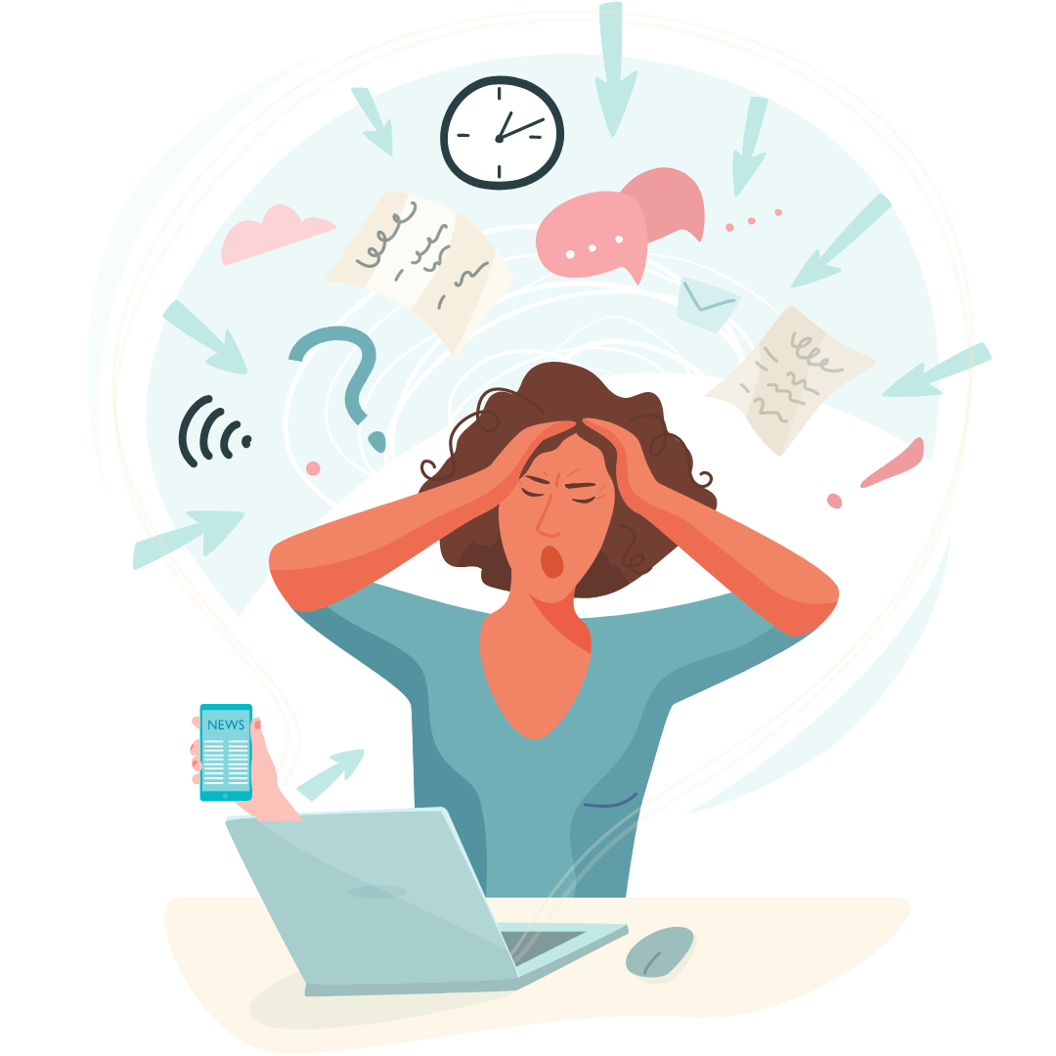
DESINFORMACIÓN, VOCABULARIO ESENCIAL
Vocabulario esencial
Bots y trols
Infodemia
Fact-checking
Astroturfing
Prebunking vs debunking
Artículo “Glosario de la desinformación: más de 15 conceptos básicos para no perderte”

Slide 11
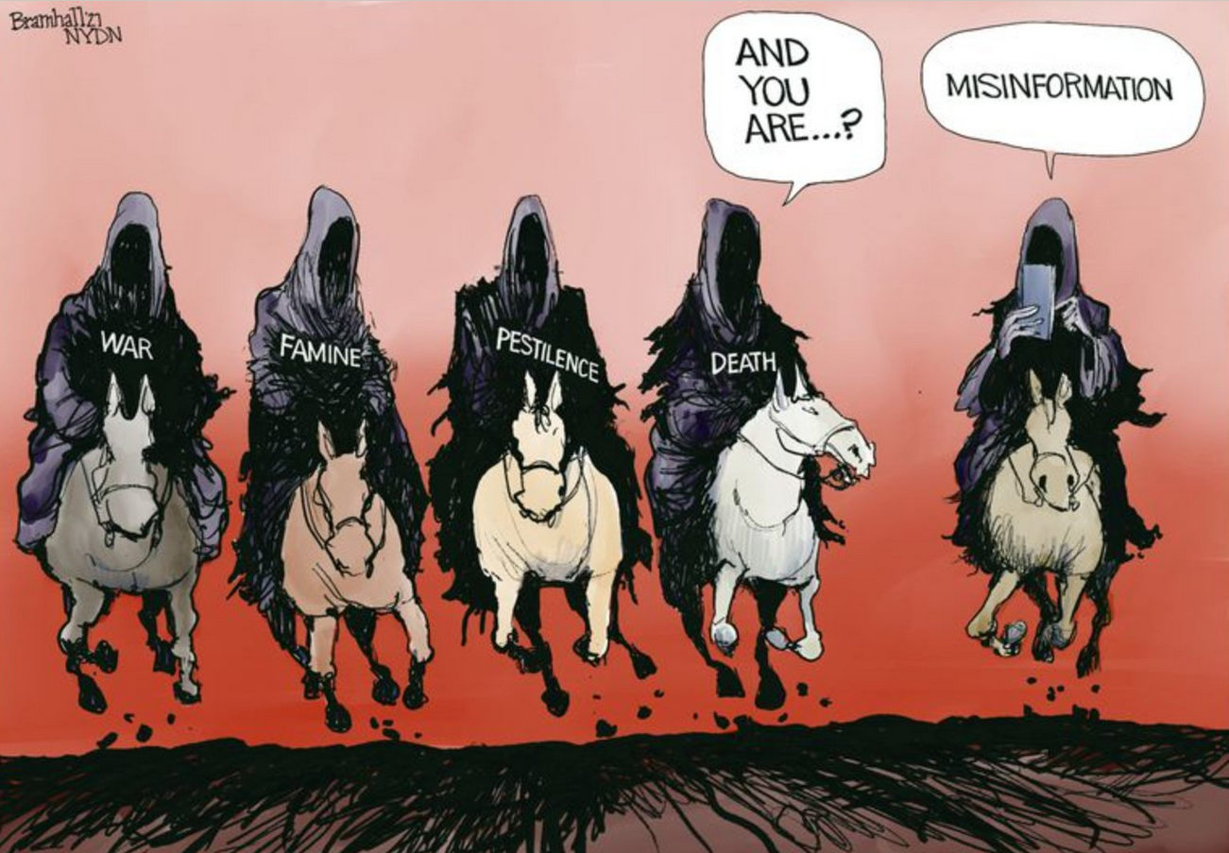
Autor: Bill Bramhall, The New York Daily News
DESINFORMACIÓN, VOCABULARIO ESENCIAL

Slide 12
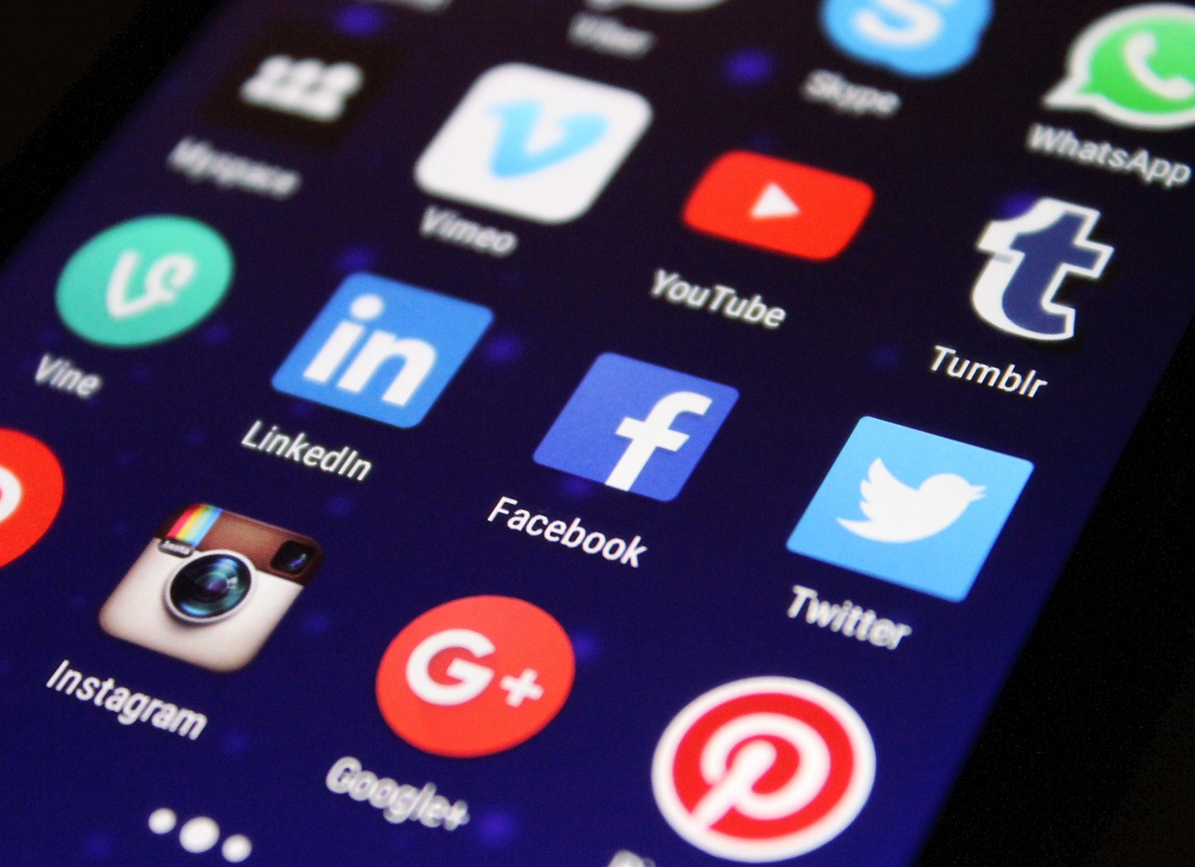
2.2. El fenómeno de la desinformación hoy

Slide 13
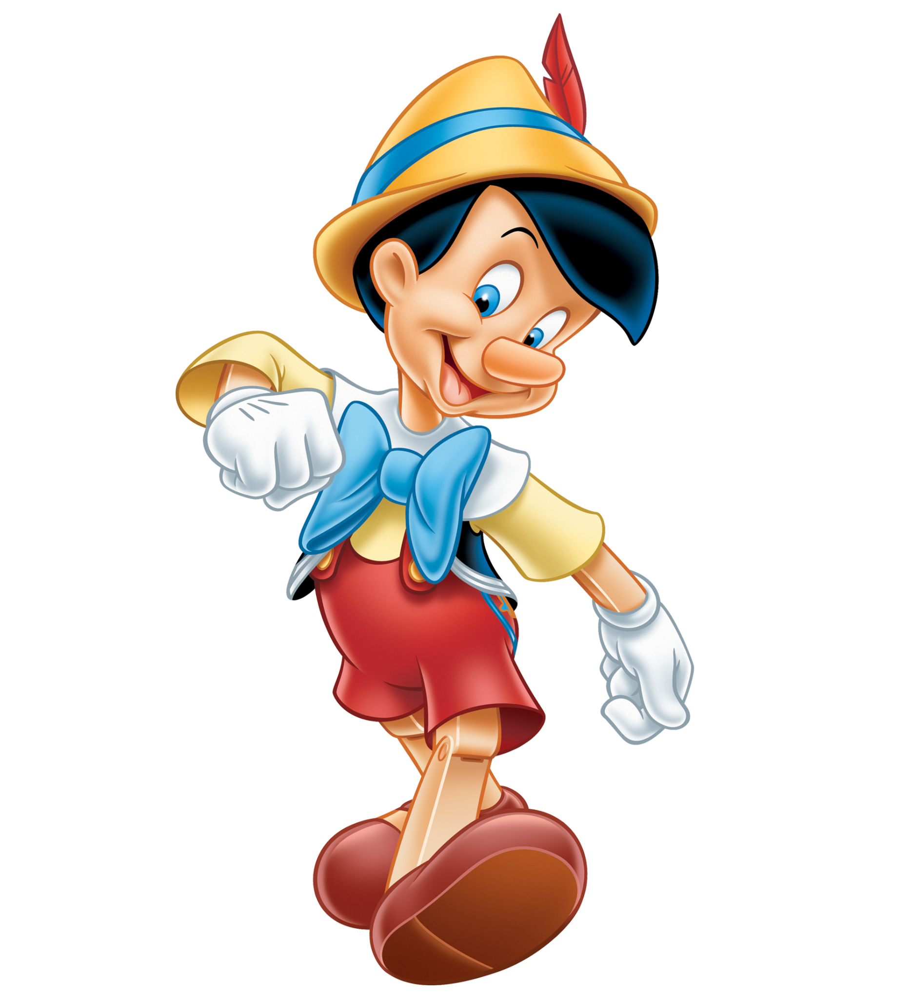
EL FENÓMENO HOY
La desinformación no es un fenómeno
nuevo… pero las mentiras del siglo
XXI tienen nuevas características:
Más numerosas
Más sofisticadas
Virales: Las informaciones falsas
tienen el 70% más de probabilidades
de ser retuiteadas (MIT).

Slide 14
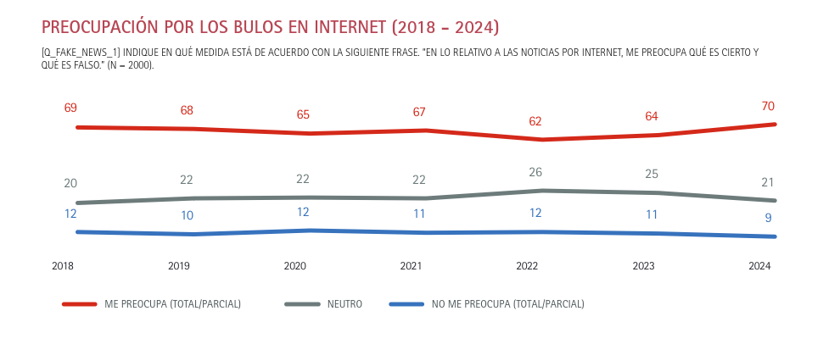
EL FENÓMENO HOY
Digital News Report 2024 en España (Universidad de Navarra)

Slide 15

EL FENÓMENO HOY
Un 70% de los encuestados está preocupado por la desinformación en Internet. La media de 47 países es el 59%.
Los suscriptores de noticias digitales perciben menor riesgo de desinformación (59%) que aquellos que optan por noticias gratuitas (72%).
El 37% de los españoles evita las noticias, 8 puntos más que en 2023 y 2 puntos menos que la media.
Los jóvenes evitan más las noticias (44%) que los mayores de 35 años (35%).
El 44% de los españoles afirma sentir fatiga informativa.

Slide 16
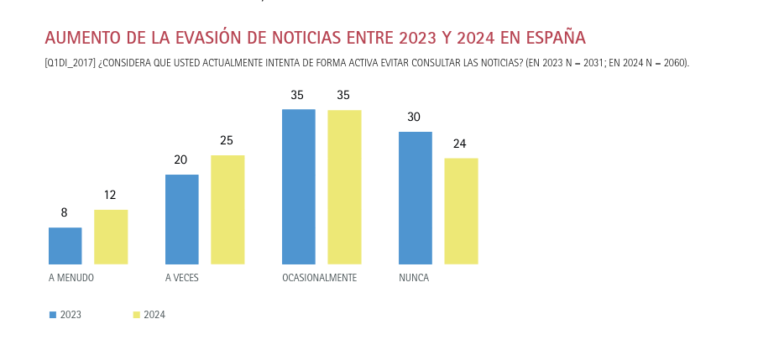
EL FENÓMENO HOY
Fuente: Digital News Report 2024 en España (Universidad de Navarra)

Slide 17
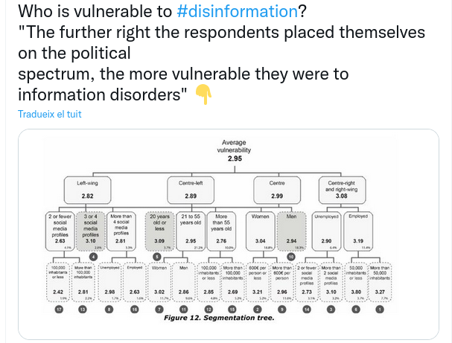
EL FENÓMENO HOY
Las personas de +65 años compartieron 7 veces más enlaces a páginas de fake news en FB durante las elecciones de 2016 en EE.UU. (Guess, Nagler and Tucker, 2019)
En España, cuanto más escorados a la derecha, más vulnerables a la desinformación (Disinformation as a Widespread Problem and Vulnerability Factors Toward it: Evidence From a Quasi-Experimental Survey in Spain, 2022)

Slide 18
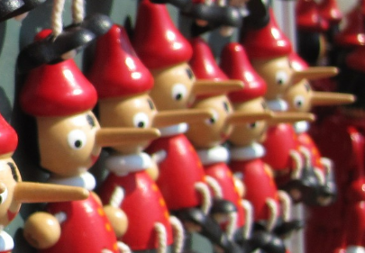
2.3. Quién nos engaña y por qué

Slide 19
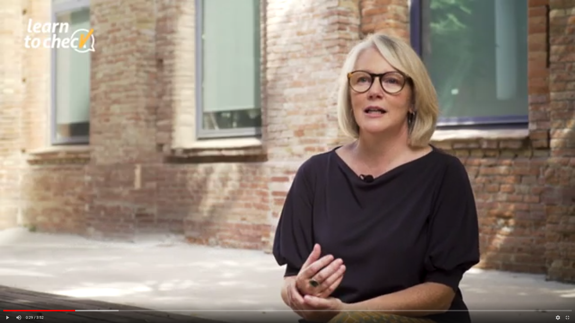
QUIÉN NOS ENGAÑA Y POR QUÉ
Los instigadores y las estrategias de la desinformación
Video: Carme Colomina, investigadora del Cidob experta en desinformación

Slide 20
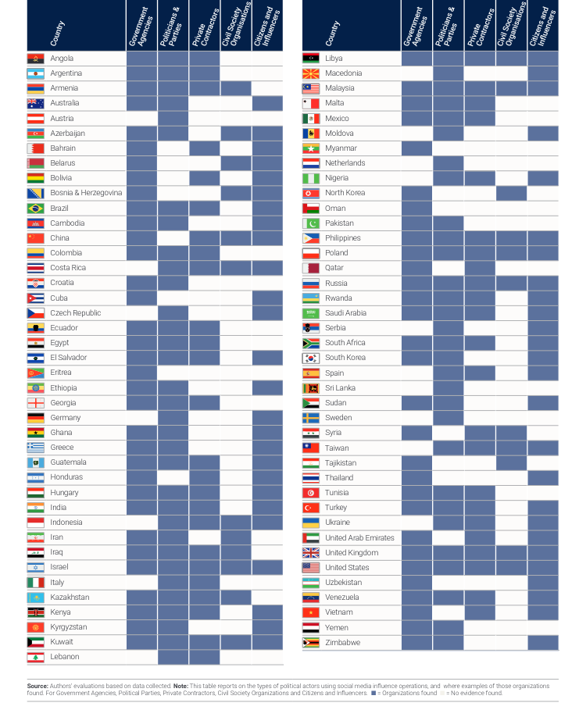
QUIÉN NOS ENGAÑA Y POR QUÉ
Fuente: Industrialized Disinformation. 2020 Global Inventory of Organized Social Media Manipulation

Slide 21
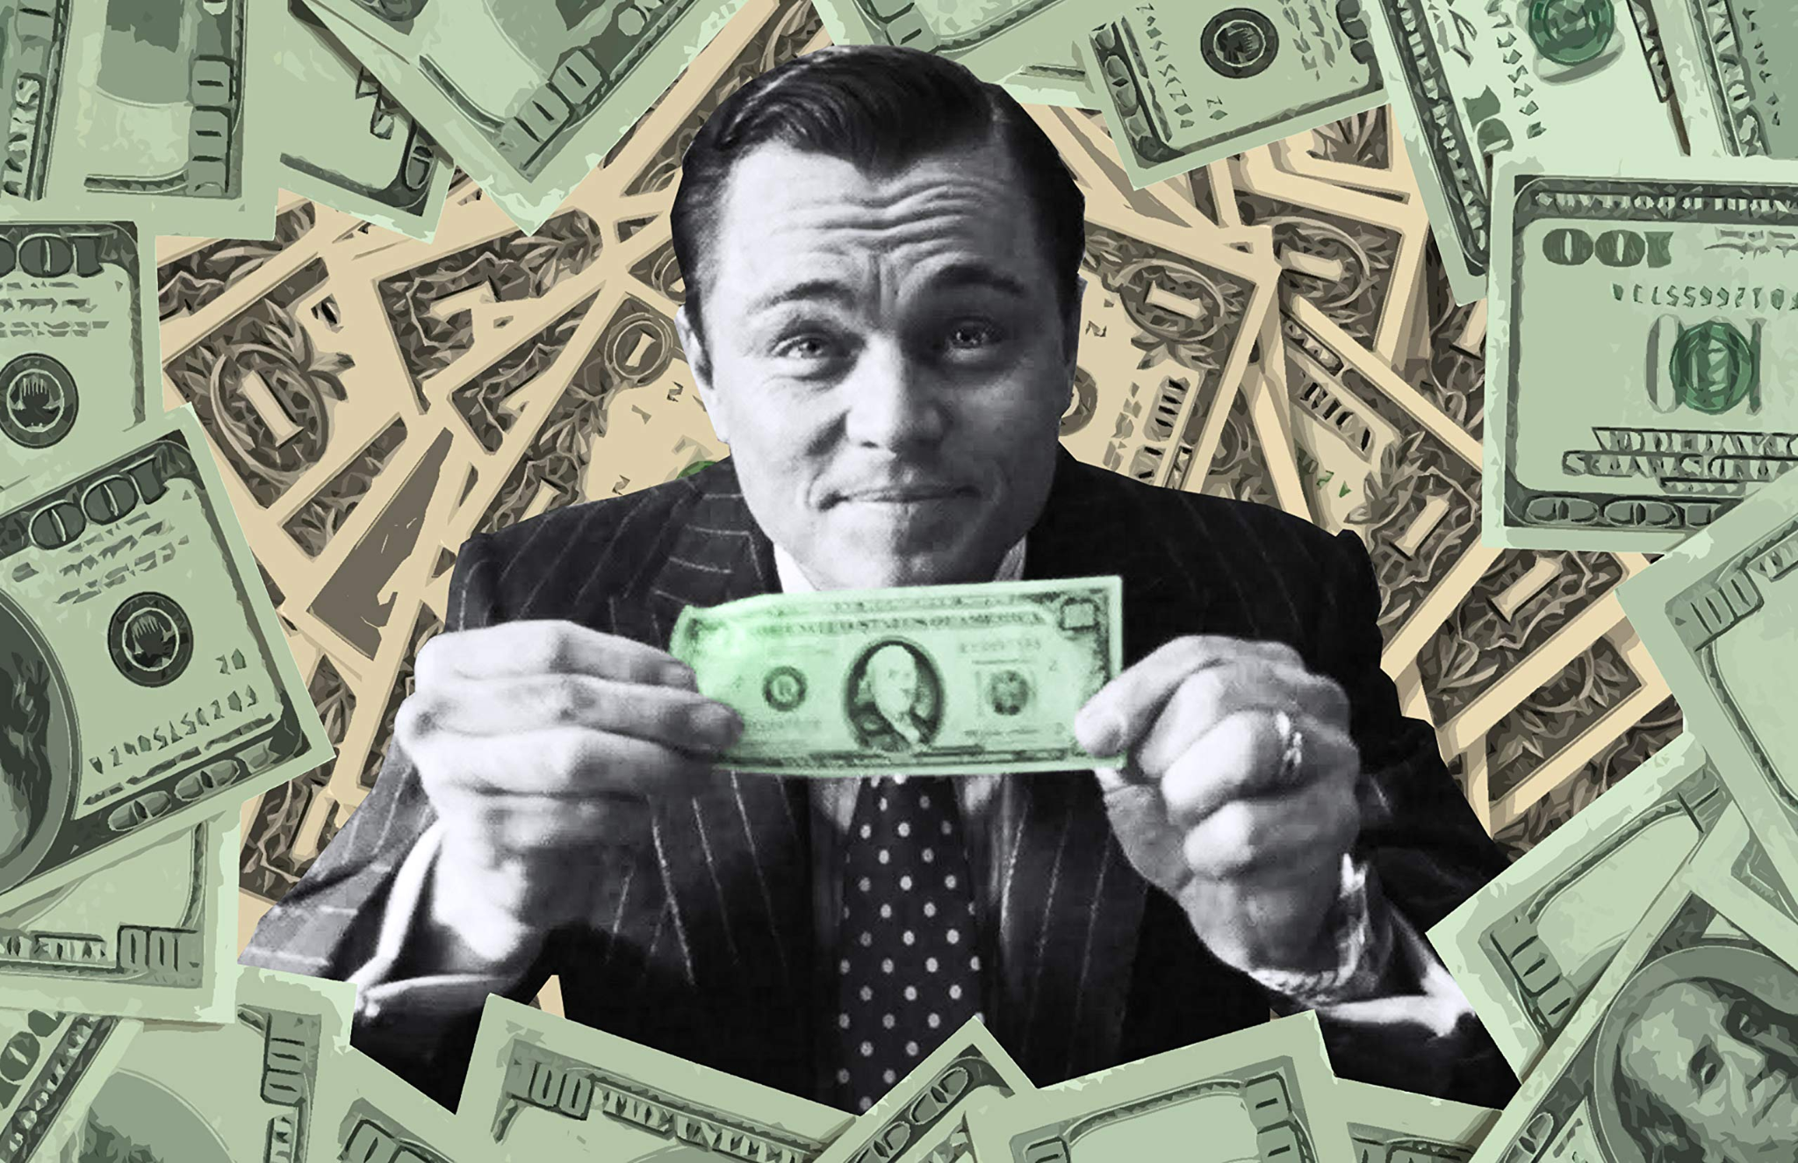
QUIÉN NOS ENGAÑA Y POR QUÉ
La desinformación es un negocio
Els cybertroops generen un volum de negoci de
9 milions d’euros (Industrialized Disinformation,
2020)
Las webs de fake news ganaron 250 millones
de dólares en 2019. Google se llevó el 40%.
(Global Disinformation Index)

Slide 22

QUIÉN NOS ENGAÑA Y POR QUÉ
La desinformación es un
fenómeno multifactorial:
Motivos económicos
Causas políticas
Razones sociales
Cuestiones psicológicas…

Slide 23

QUIÉN NOS ENGAÑA Y POR QUÉ
Qué son los sesgos cognitivos y cómo influyen en la desinformación
Vídeo: Begoña Díaz, psicóloga y profesora de la UIC

Slide 24
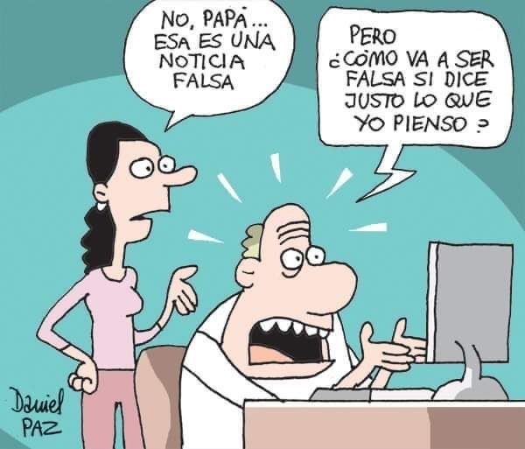
QUIÉN NOS ENGAÑA Y POR QUÉ
NUESTRO CEREBRO
NOS ENGAÑA:
Sesgo de confirmación
Sesgo de anclaje
Sesgo de arrastre
Disonancia cognitiva
La verdad ilusoria
Artículo sobre sesgos cognitivos

Slide 25
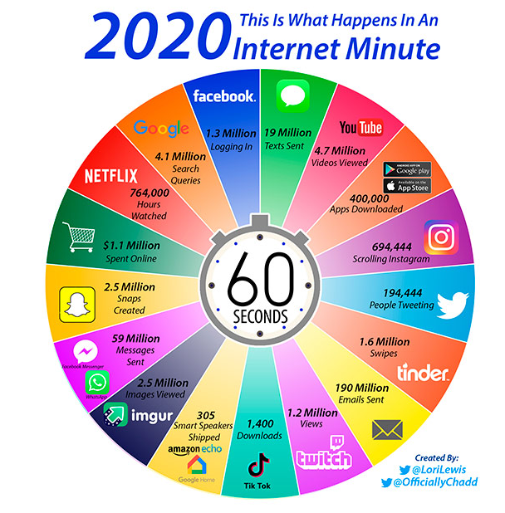
QUIÉN NOS ENGAÑA Y POR QUÉ
... y todo ello aderezado por cambios en el paradigma de la información:
Inmediatez
Volumen
De información periódica
a constante
Y además…

Slide 26
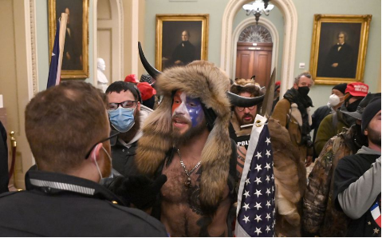
2.4. Cómo nos afecta: las consecuencias de la desinformación

Slide 27
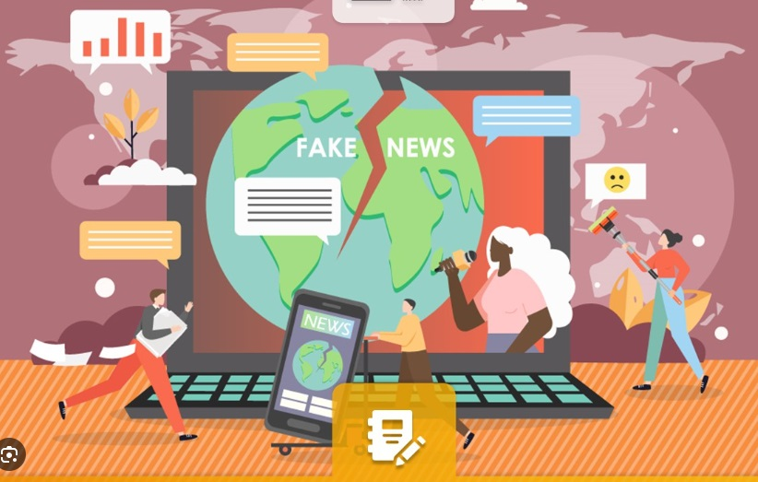
DESINFORMACIÓN: CÓMO NOS AFECTA
¿Cómo nos afecta?
Derechos
Democracia
Convivencia
Salud

Slide 28
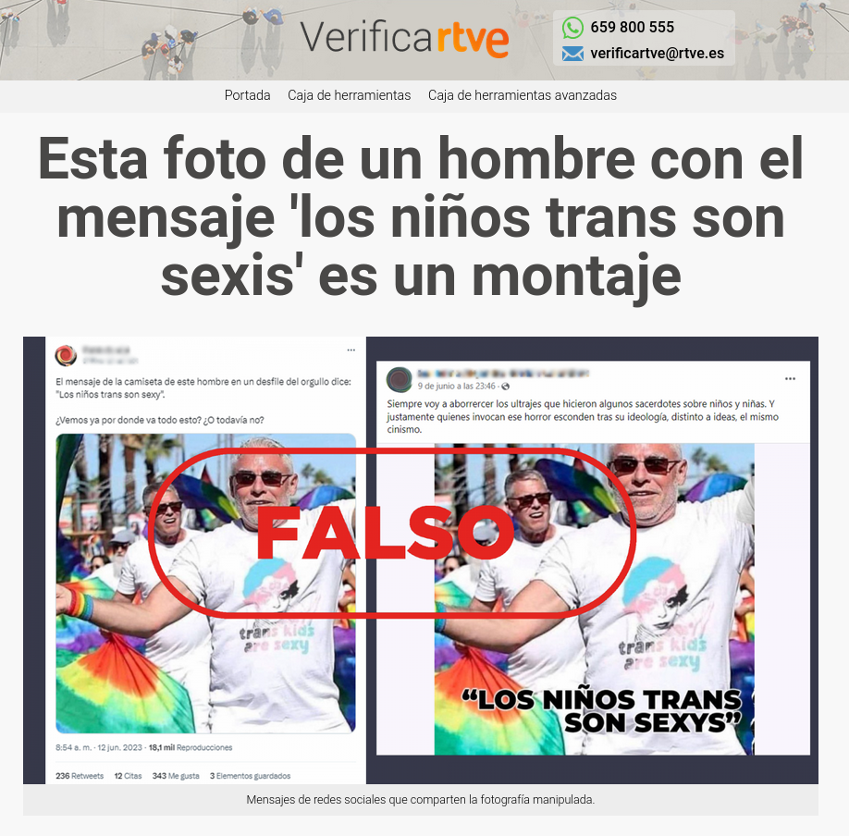
DESINFORMACIÓN: CÓMO NOS AFECTA
Tiene un impacto directo en nuestras vidas:
“Minar los derechos LGTBIQ+, su bienestar, su dignidad, su integridad física y emocional, su movilización política y su libertad de expresión” (European External Action Service)
Mujeres y movimiento feminista
Migrantes
Otras personas y colectivos minoritarios o marginalizados

Slide 29
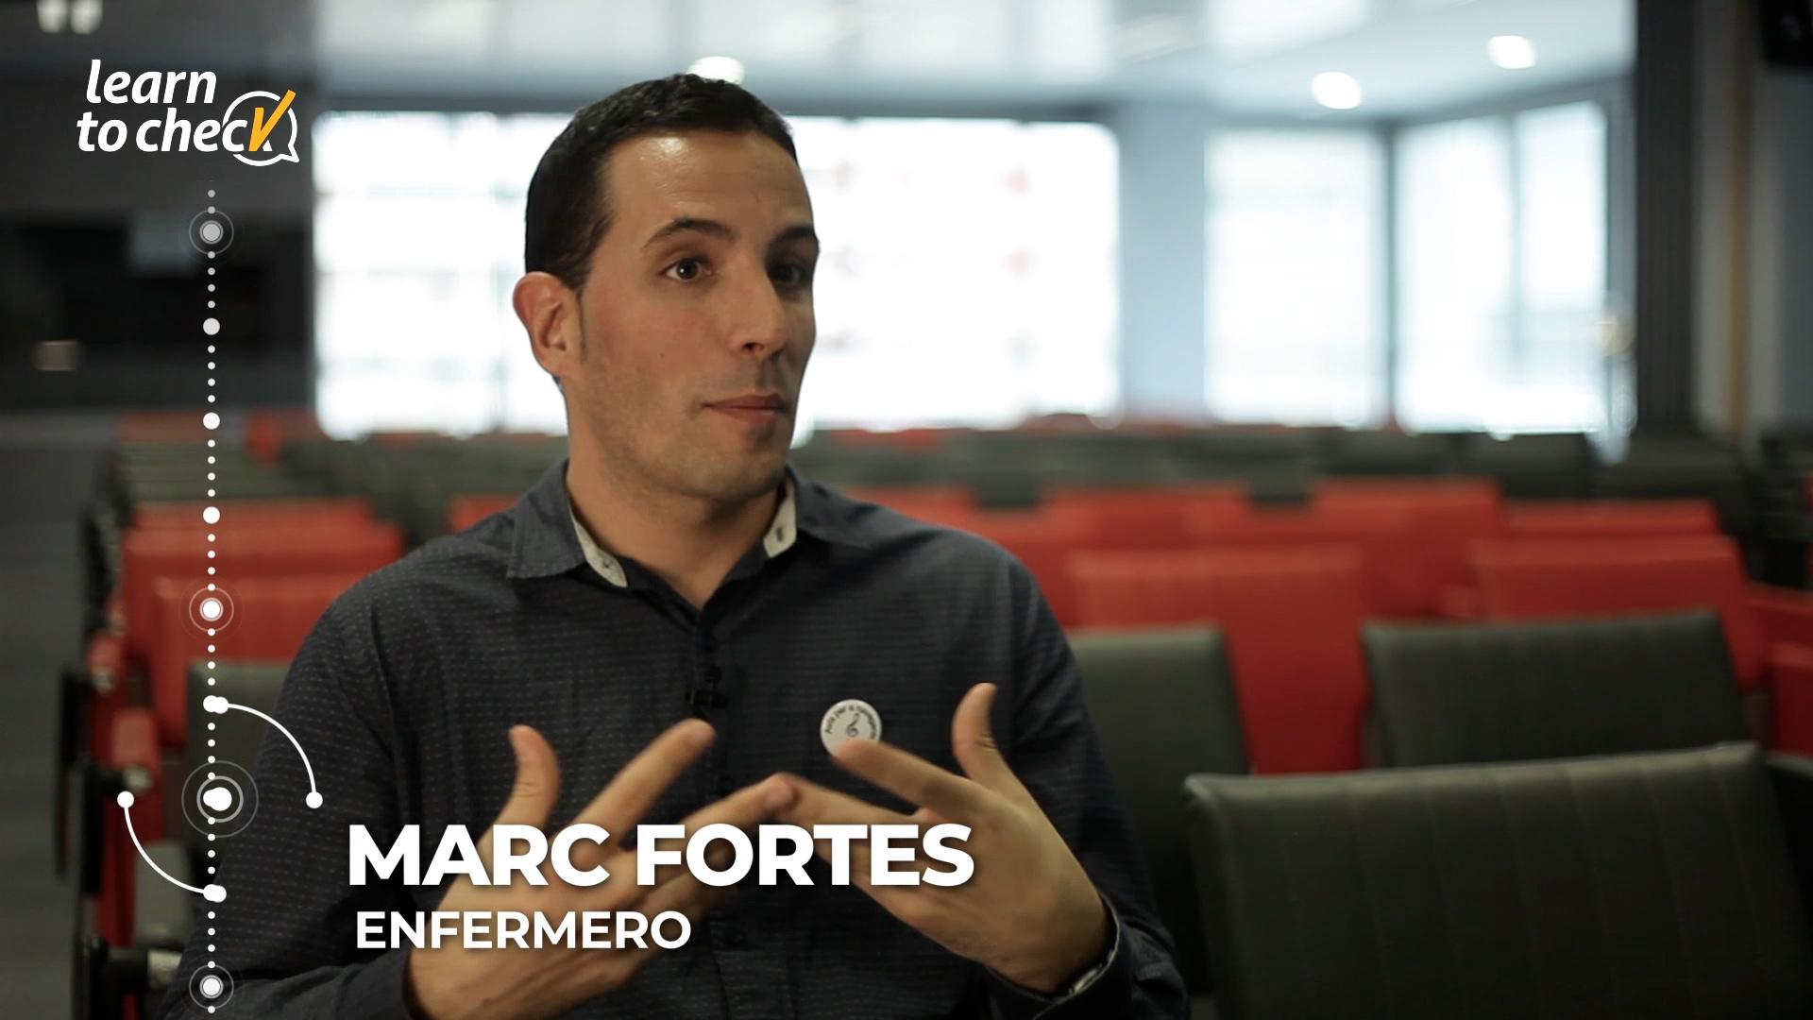
DESINFORMACIÓN: CÓMO NOS AFECTA
¿La desinformación perjudica la salud?
Video: Marc Fortes. Enfermero e impulsor del proyecto sobre salud “Infermera virtual”

Slide 30

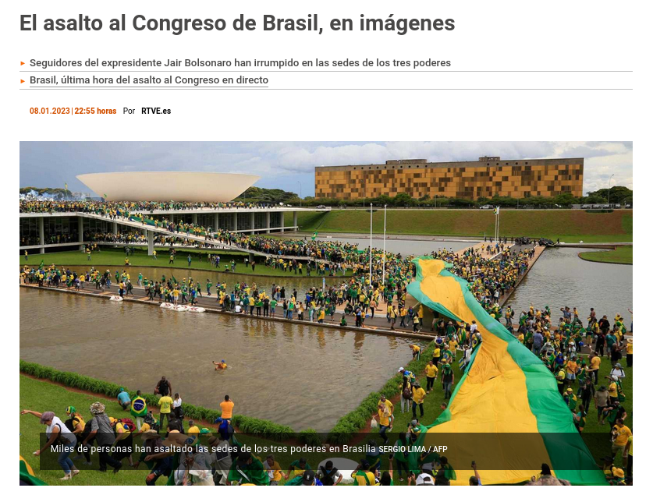
DESINFORMACIÓN: CÓMO NOS AFECTA
Maria Ressa: “El objetivo de las operaciones de desinformación ya no es que creas en algo, sino que desconfíes de todo”

Slide 31
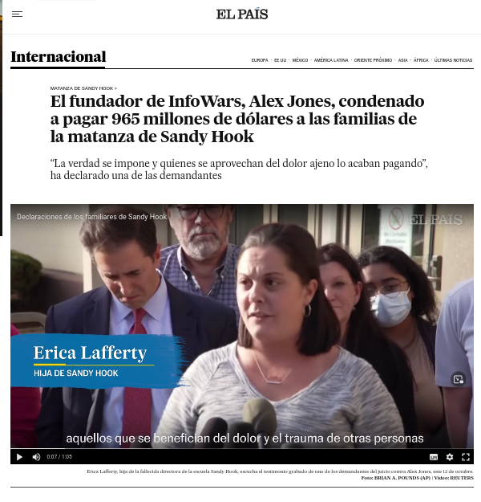
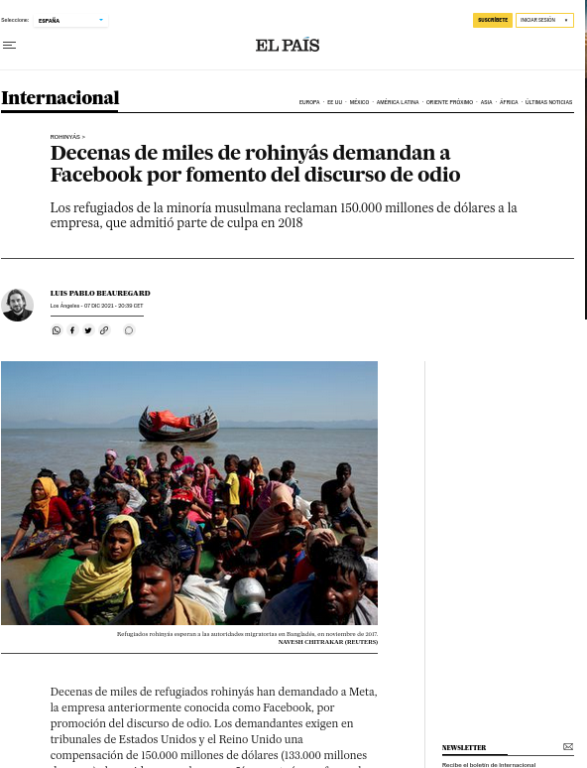
DESINFORMACIÓN: CÓMO NOS AFECTA

Slide 32
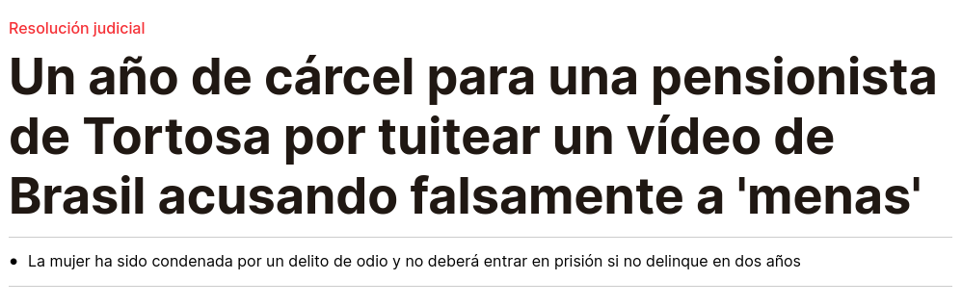
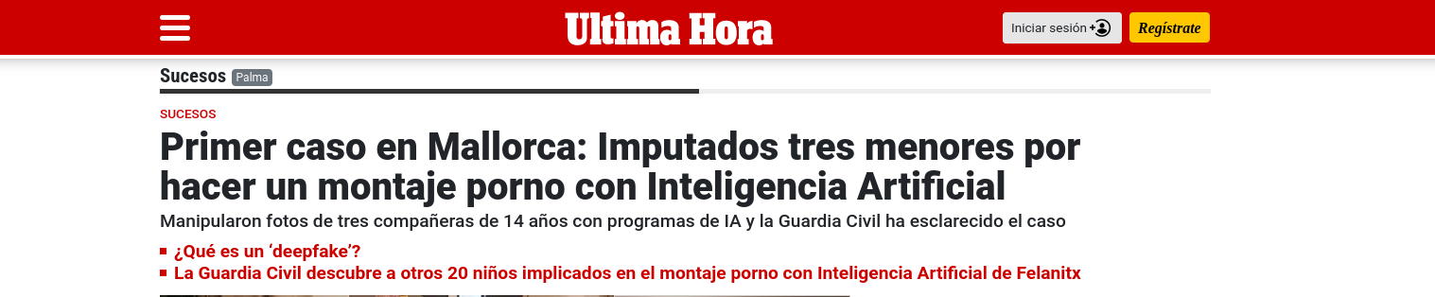
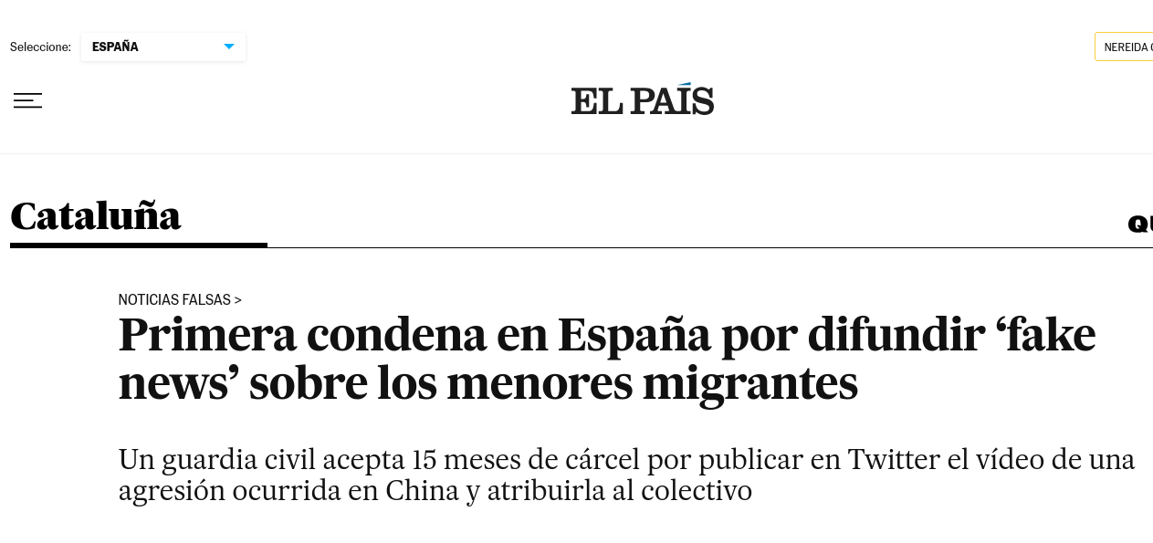
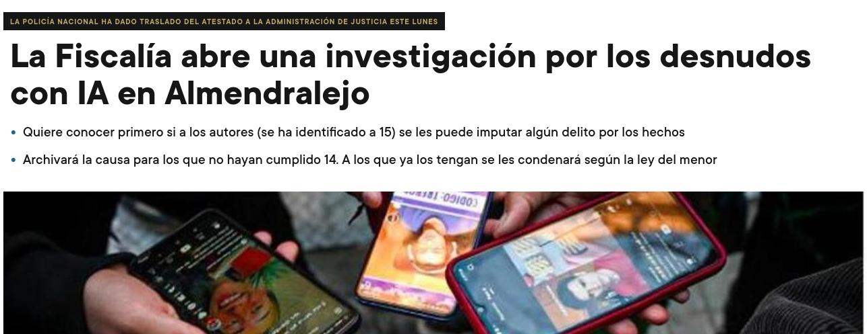
DESINFORMACIÓN: CÓMO NOS AFECTA

Slide 33
2.5. Mil maneras de engañar

Slide 34
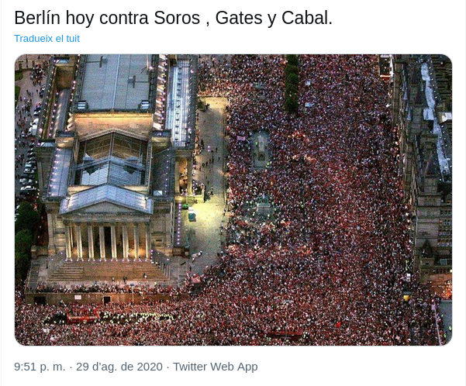
MIL MANERAS DE ENGAÑAR

Slide 35
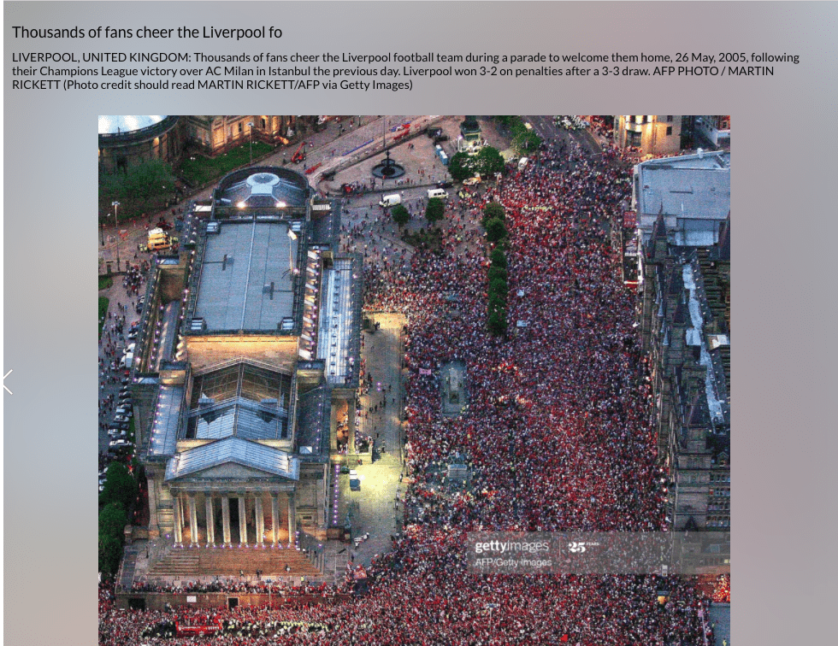
MIL MANERAS DE ENGAÑAR
Contexto falso

Slide 36
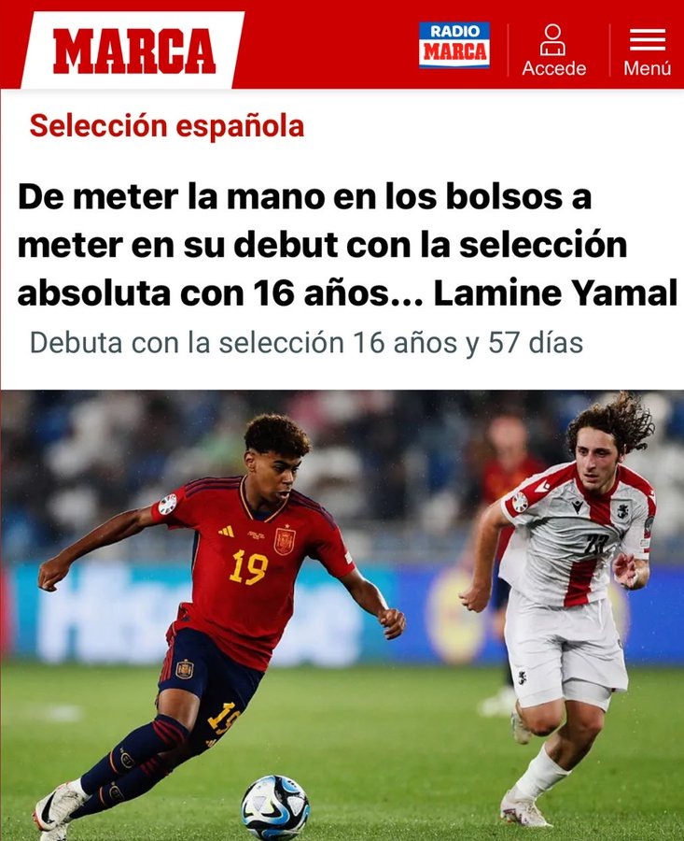
MIL MANERAS DE ENGAÑAR

Slide 37

MIL MANERAS DE ENGAÑAR
Contenido impostor

Slide 38
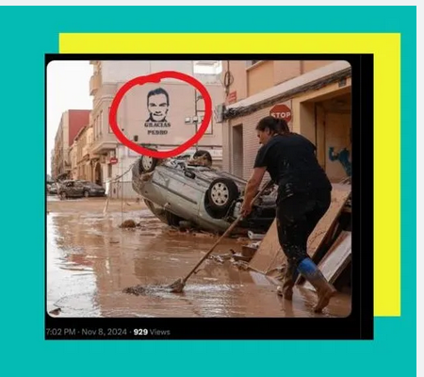
MIL MANERAS DE ENGAÑAR

Slide 39
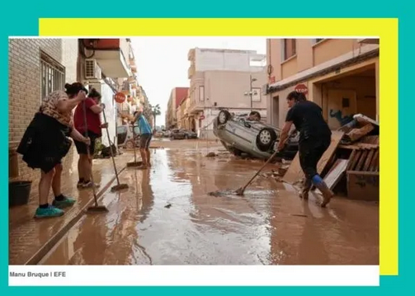
MIL MANERAS DE ENGAÑAR
Contenido
manipulado
Font: EFE Verifica, Paiporta

Slide 40
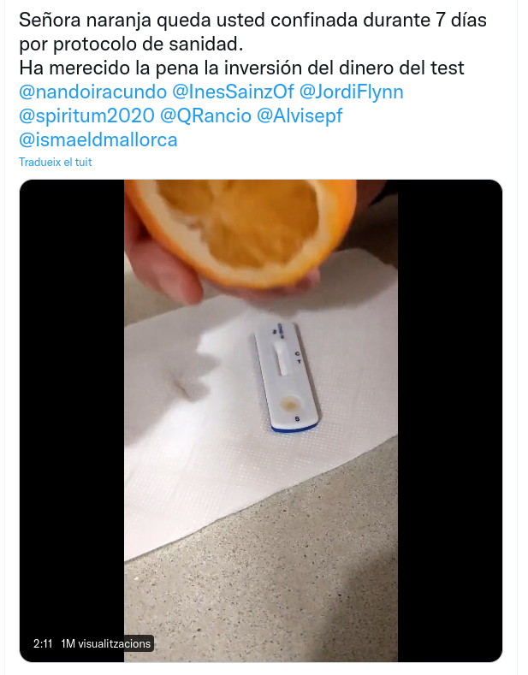
MIL MANERAS DE ENGAÑAR
Contenido engañoso

Slide 41
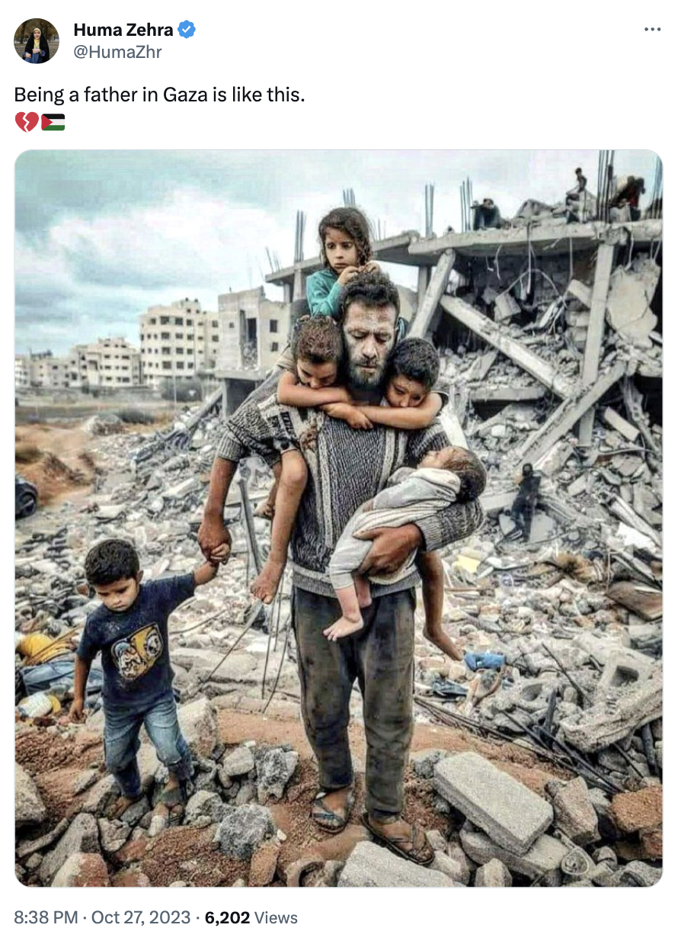
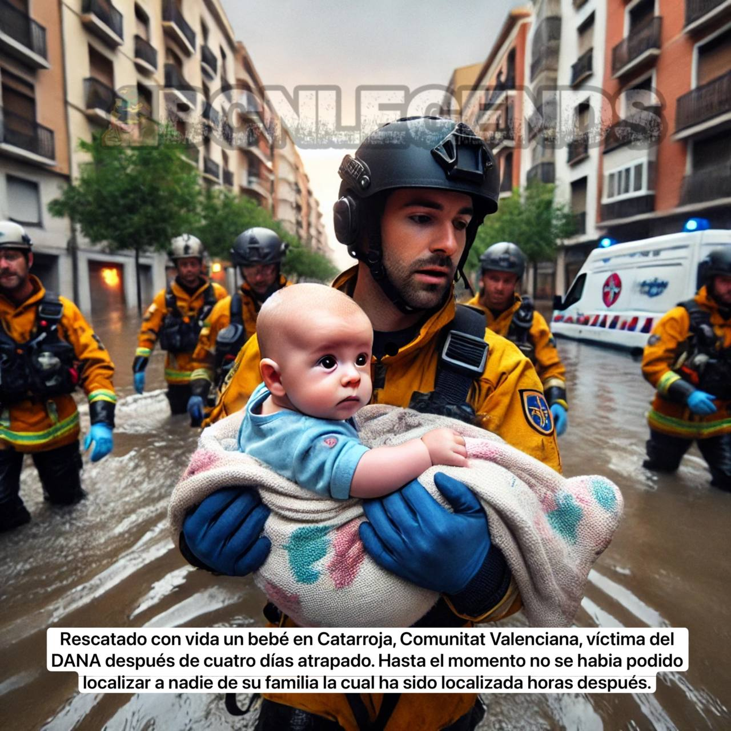
MIL MANERAS DE ENGAÑAR
Contenido fabricado / Deepfakes

Slide 42
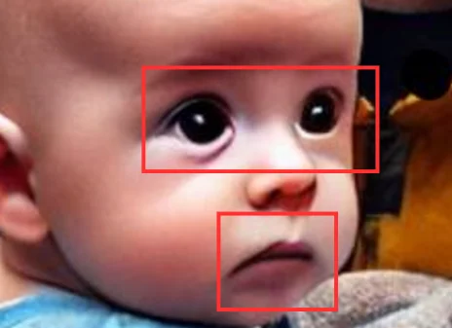
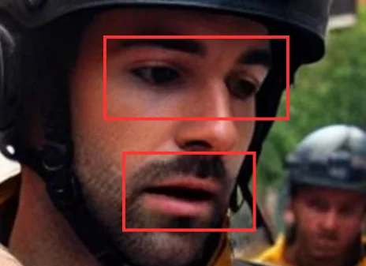
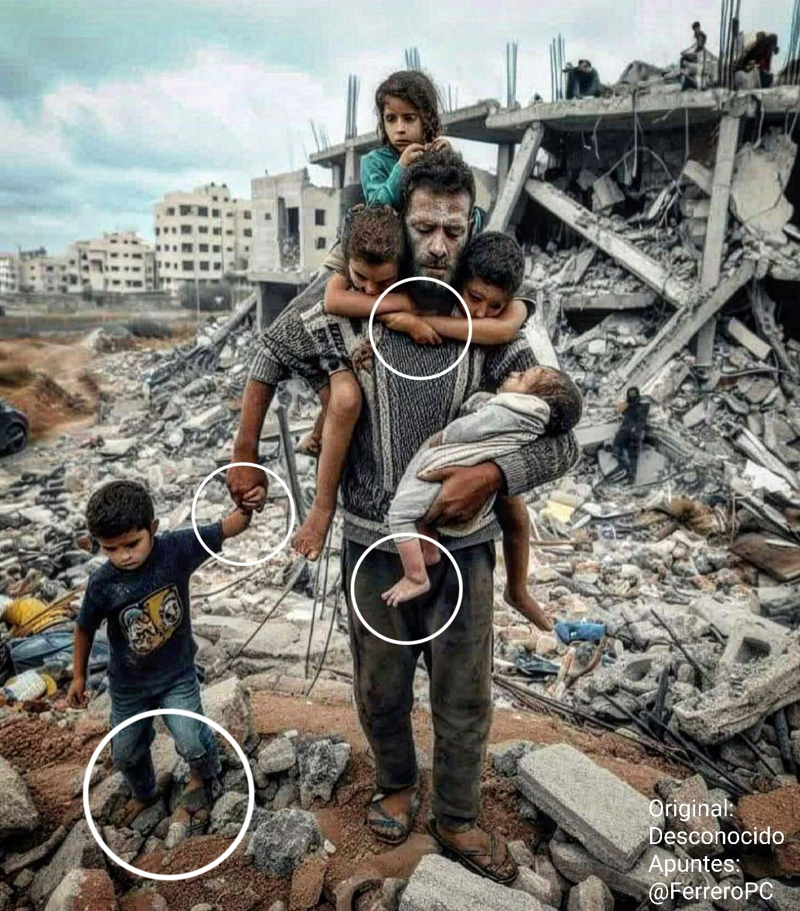
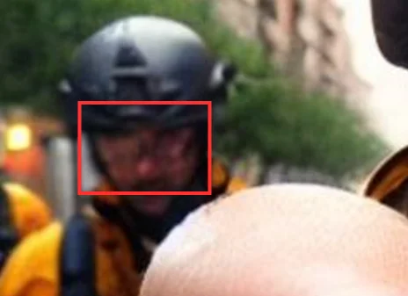
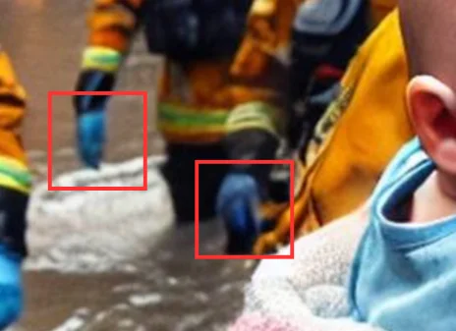
MIL MANERAS DE ENGAÑAR
Deepfake

Slide 43
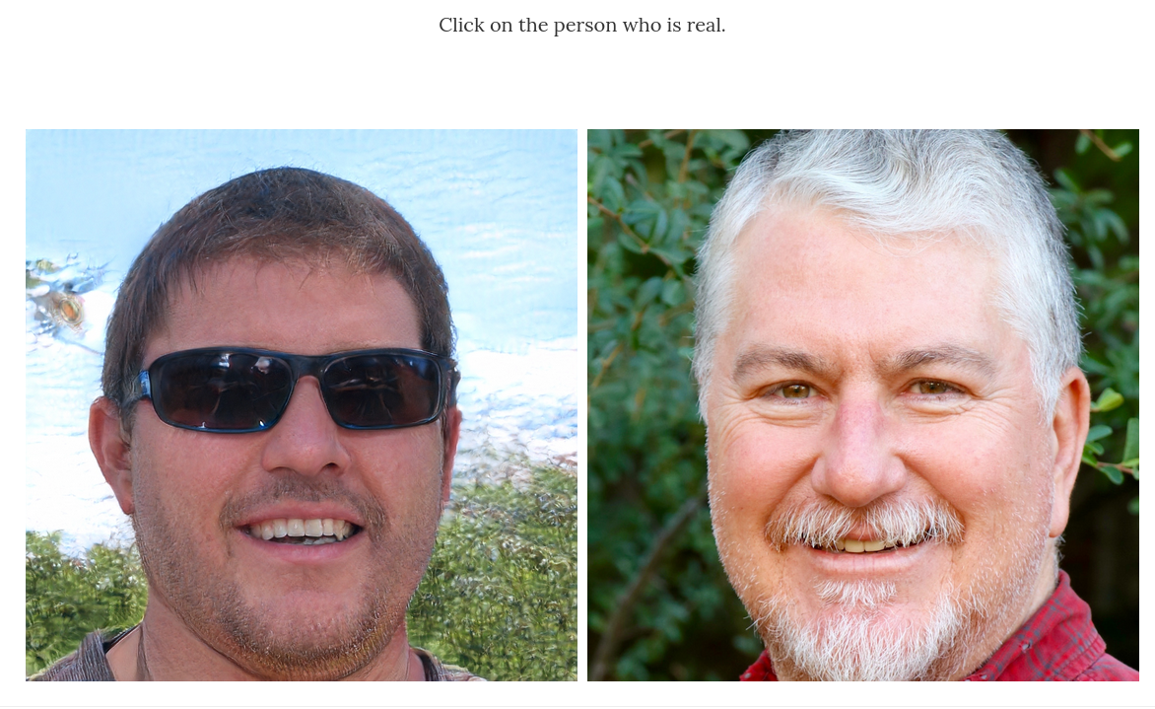
MIL MANERAS DE ENGAÑAR
Which face is real

Slide 44
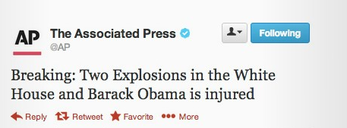
MIL MANERAS DE ENGAÑAR
Hackeo

Slide 45

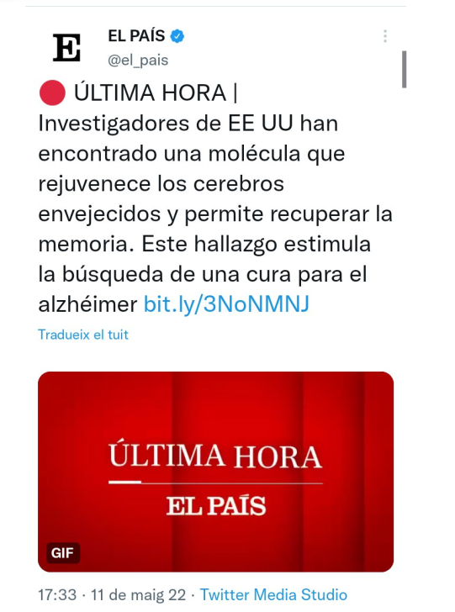
MIL MANERAS DE ENGAÑAR
Clickbait o ciberanzuelo

Slide 46
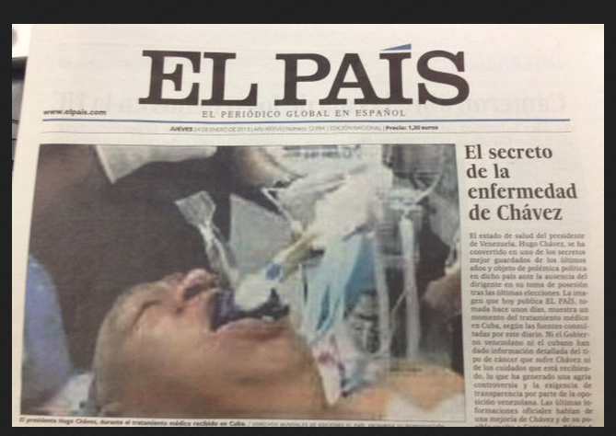
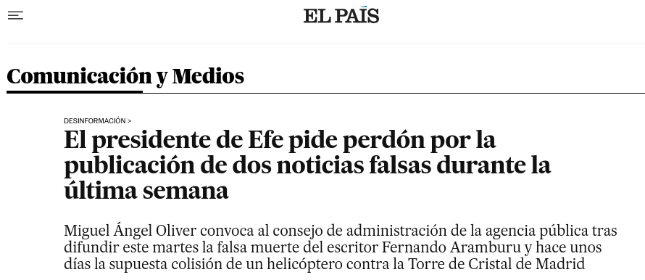
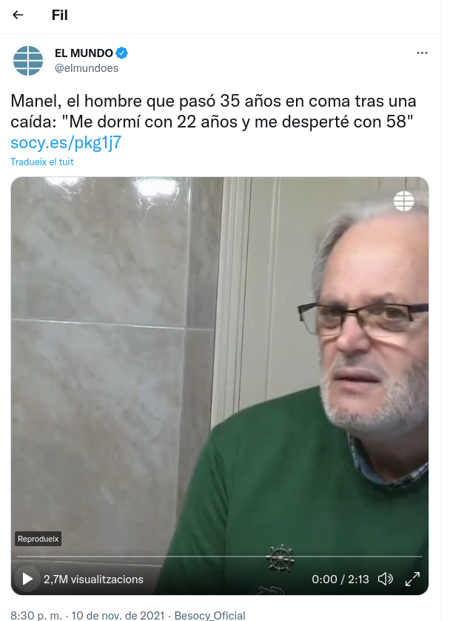
MIL MANERAS DE ENGAÑAR
Errores periodísticos

Slide 47
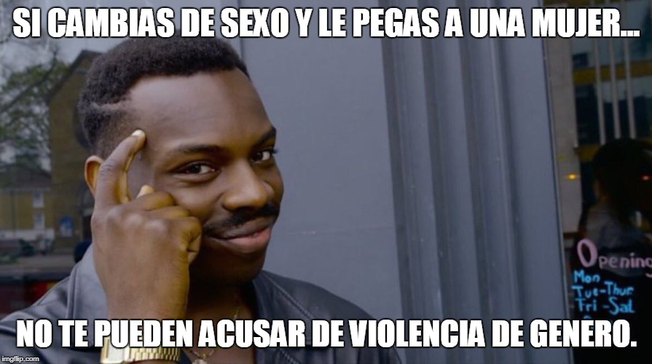
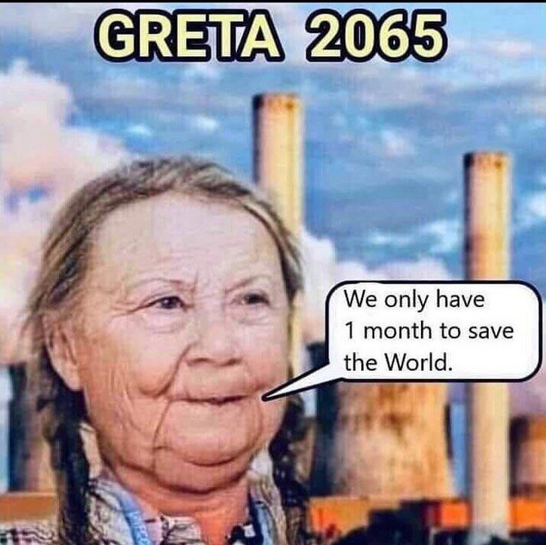
MIL MANERAS DE ENGAÑAR
Hahaganda o desinformación a través del humor

Slide 48

MIL MANERAS DE ENGAÑAR
Estafas: phishing, smishing, vishing
Artículo sobre estafas digitales

Slide 49


MIL MANERAS DE ENGAÑAR
Teorías de la conspiración
Explicaciones simples ante la complejidad y la incertidumbre
Historias emocionales
Formar parte de un grupo “privilegiado”
ARTÍCULO: Teorías de la conspiración

Slide 50

MIL MANERAS DE ENGAÑAR
Algunas estrategias:
Bots y trols para pervertir el
debate
Metamorfosis temática
Alud de datos e información
Tertulianos, gamers e
influencers

Slide 51

MIL MANERAS DE ENGAÑAR
Verificación: un ciclo que nunca acaba
Fuente: mediamanipulation.org

Slide 52

MIL MANERAS DE ENGAÑAR
¿Qué más podemos hacer?
Sospechar, pero sin cinismo
No compartas lo que te parezca extraño
Contrasta, verifica
Alerta a tu círculo ante contenido
sospechoso y explica las herramientas
de verificación que conoces
Comparte el conocimiento

Slide 53
2.6. Desinformación y cambio climático

Slide 54


LINK VIDEO

Slide 55
2.7. Desinformación electoral

Slide 56

Desinformación electoral
Deslegitimación del sistema y del proceso electoral
Influencia estrangera
Temas de la agenda nacional
Gradación temporal: en las últimas 72 horas
Intención de interferir en los resultados y en la confianza a largo plazo.
ARTÍCULO: Desinformación electoral

Slide 57
GRACIAS!

Slide 58




Síguenos en
Subscríbete a nuestra newsletter

Slide 59
MEDIA AND INFORMATION LITERACY COMMUNITY CONNECTIONS
Curso para profesionales de las bibliotecas españolas

